Slide 1
6. introducción a modelos de machine learning
Fecha:

Slide 2
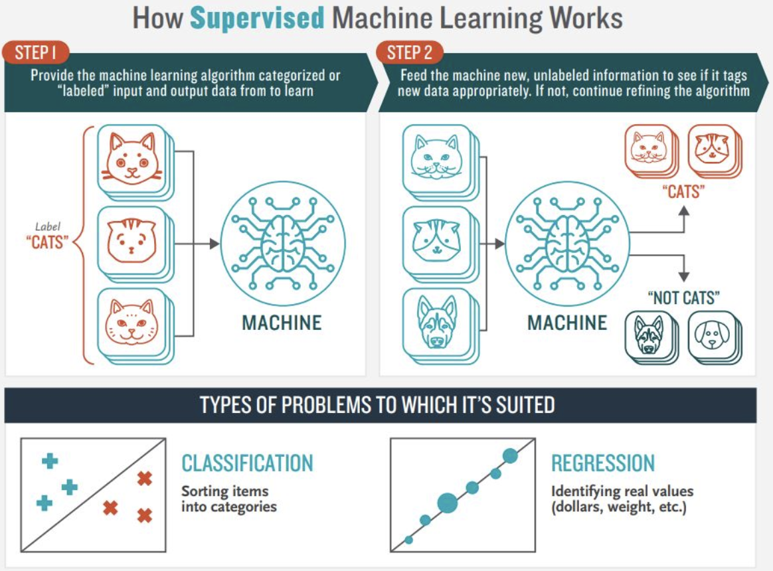
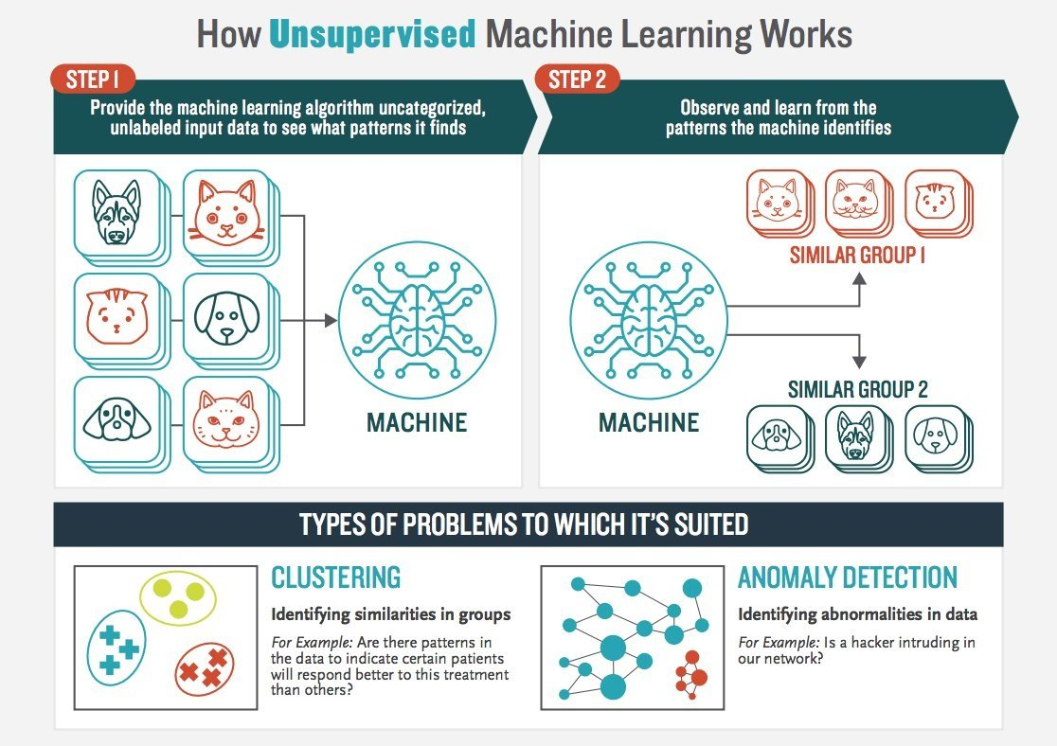
recordando tipos de aprendizaje
Recordemos que podemos tener dos tipos de aprendizaje:

Slide 3
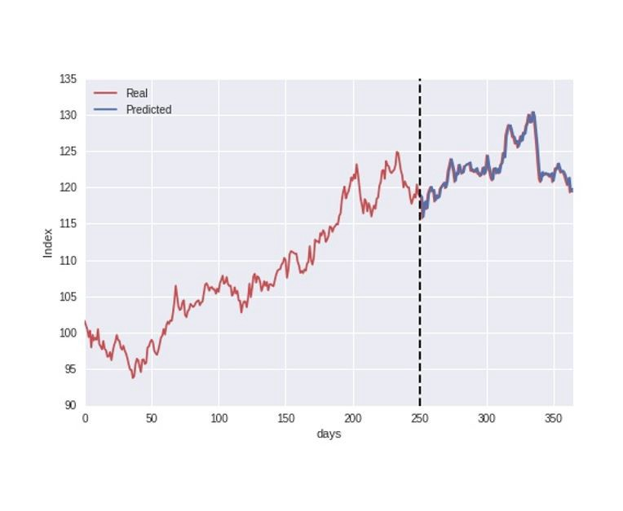
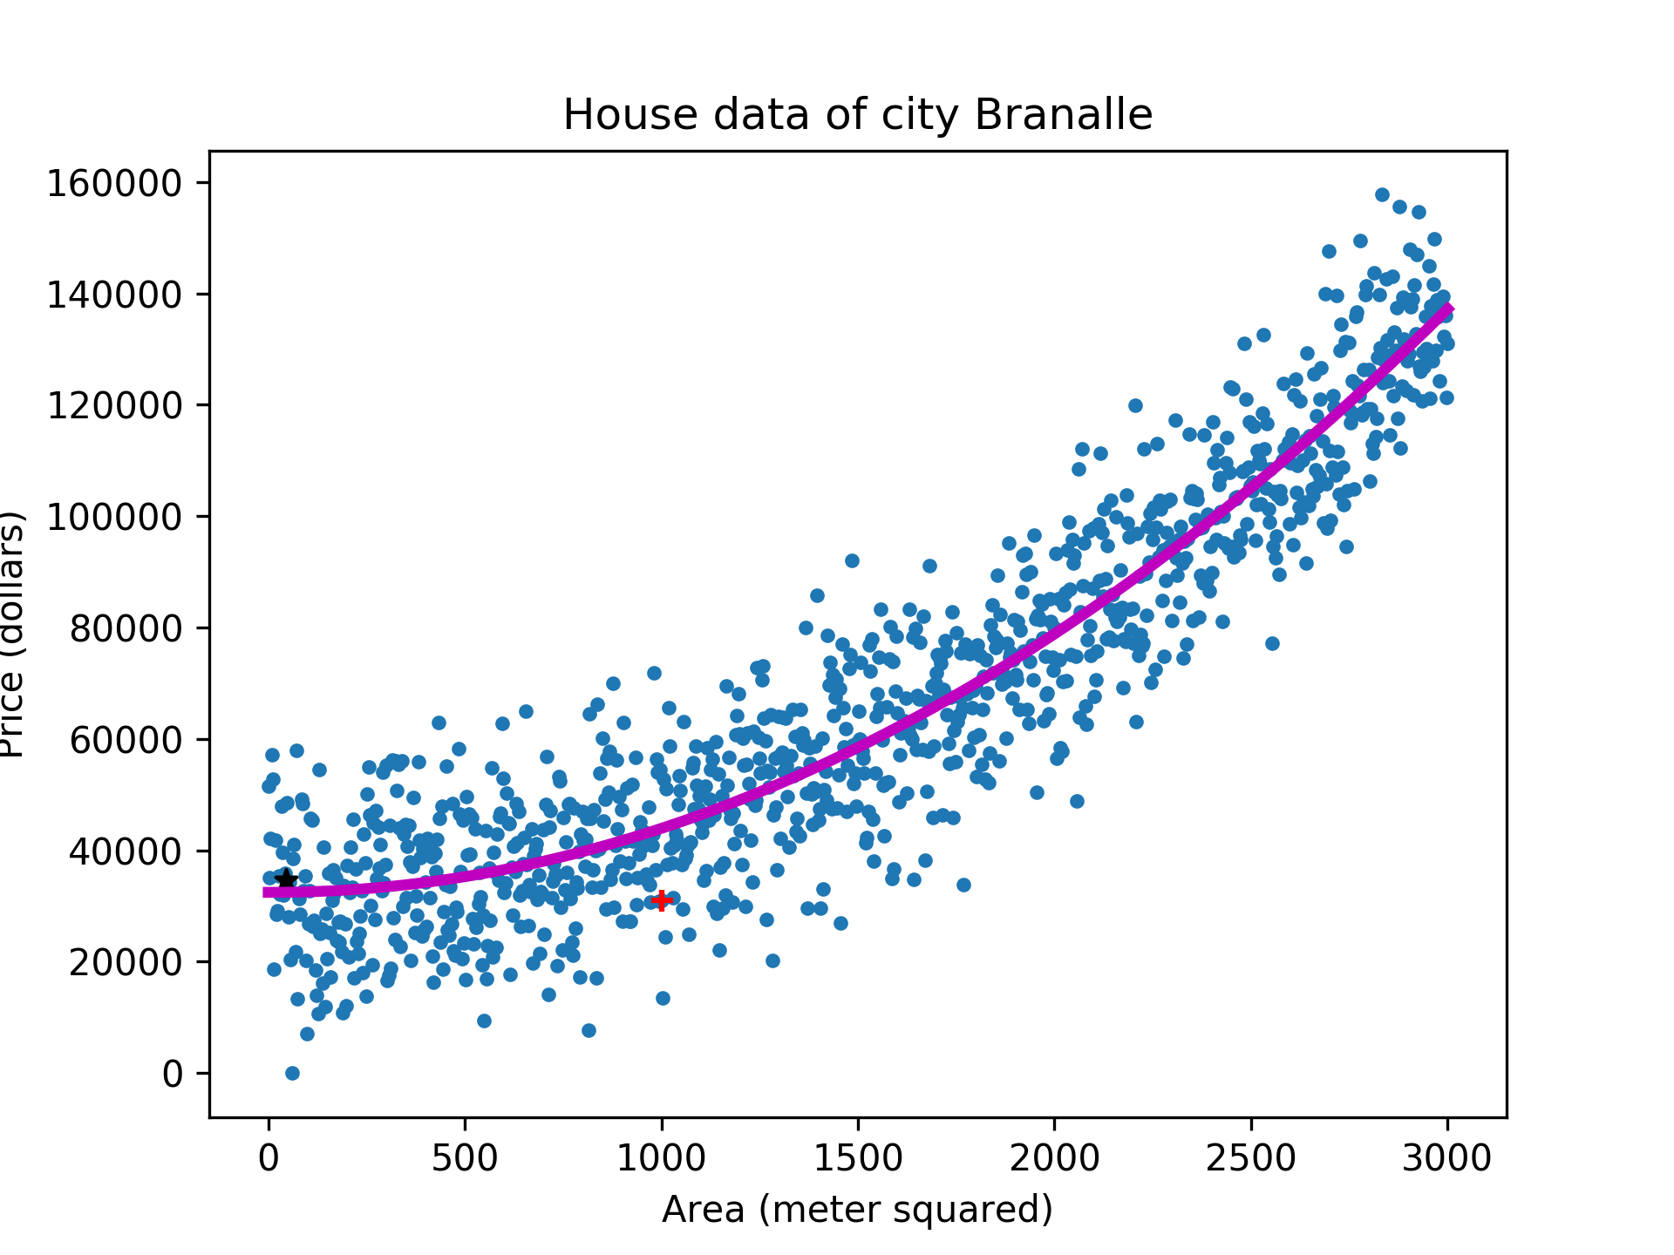
regresión:
El problema de regresión es el de querer predecir un valor numérico continuo definiendo una función que se acerque lo mejor posible a los datos.

Slide 4
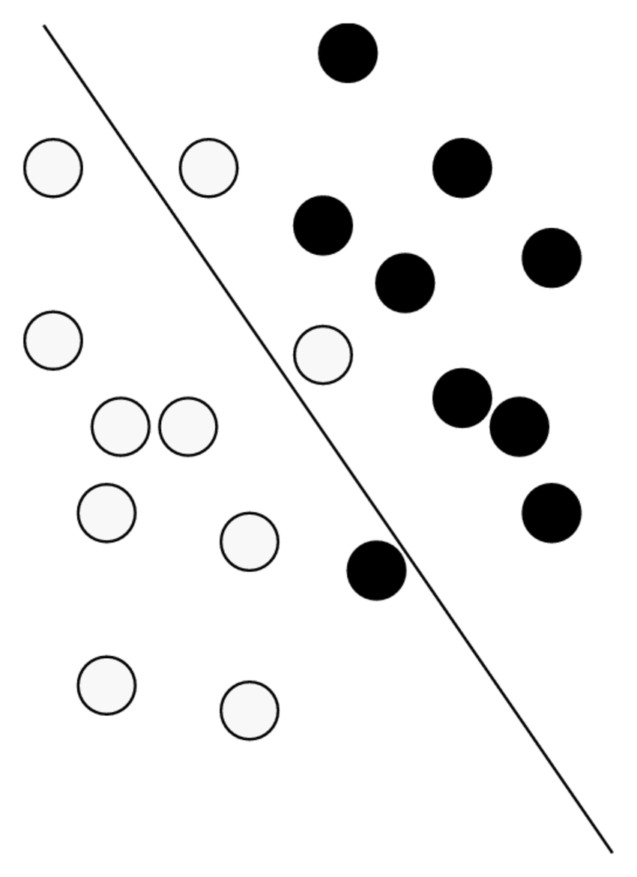
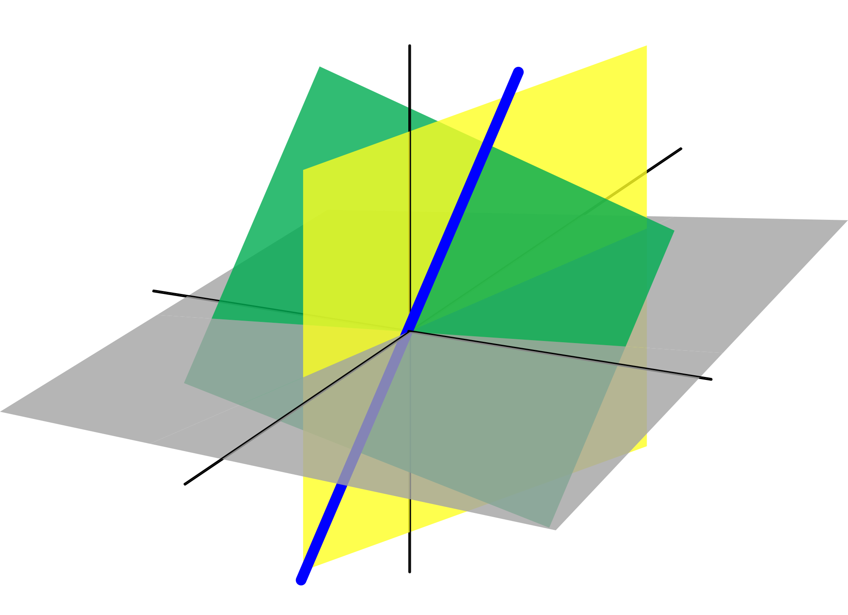

planos e hiperplanos
Se pueden definir dependiendo de la dimensionalidad de los datos.

Slide 5
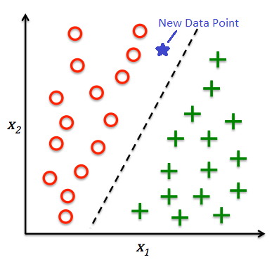
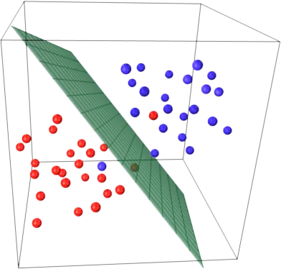
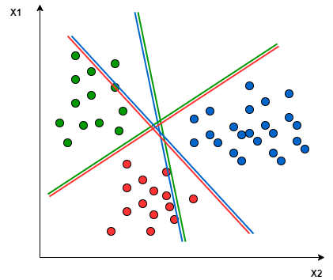
clasificación:
El problema de clasificación consiste en hallar la categoría a la que pertenece cierta instancia definiendo líneas, planos o hiperplanos que separen las clases.

Slide 6
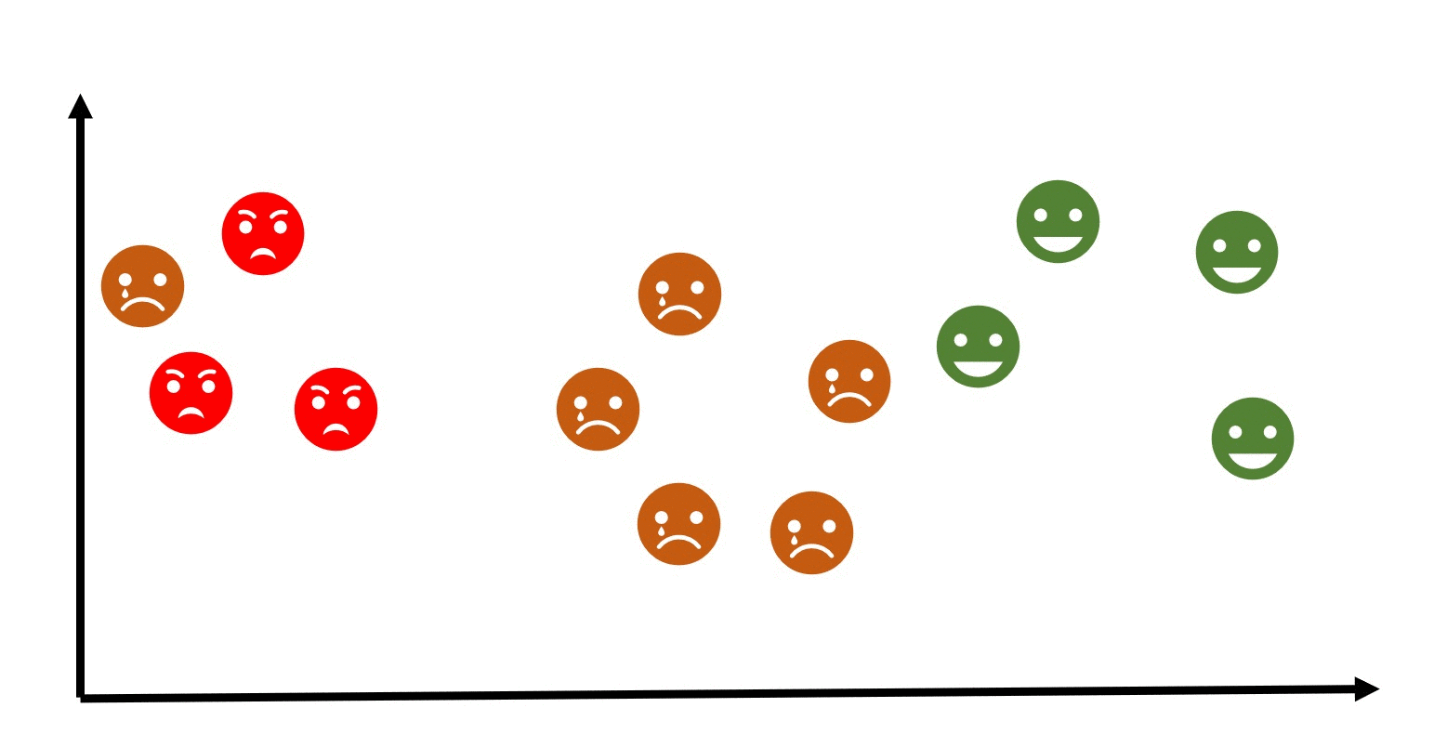
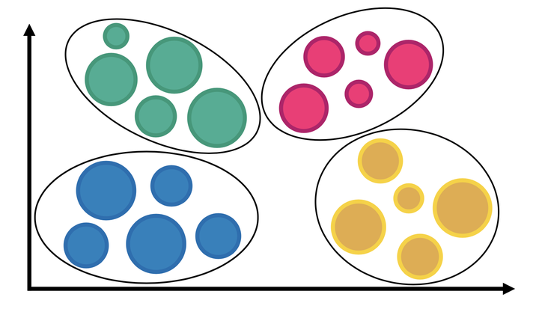
segmentación o clusterización:
Dadas instancias n-dimensionales ¿cómo diferenciamos una de otra?

Slide 7
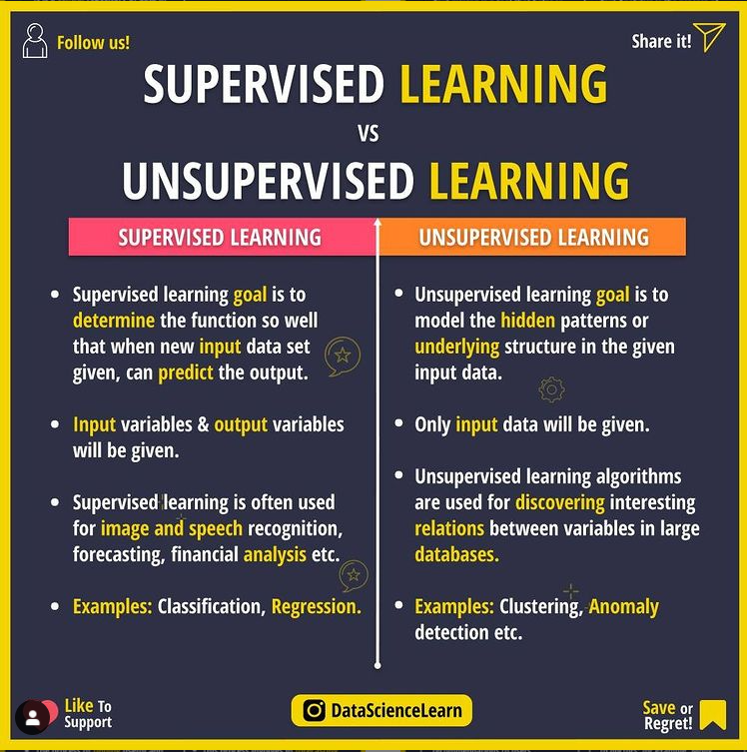

Slide 8
modelos de machine learning:
Son modelos de inferencia para resolver los problemas anteriores, cada uno tiene su propio criterio de decisión. Algunos ejemplos son:
Regresión lineal univariada y múltiple.
Clusterización jerárquica y por medias.
K vecinos cercanos.
Árboles de decisión.
Naive Bayes.
Separador lineal.
Máquinas de soporte vectorial.
Modelos de ensamble (Ej. Random Forest)

Slide 9
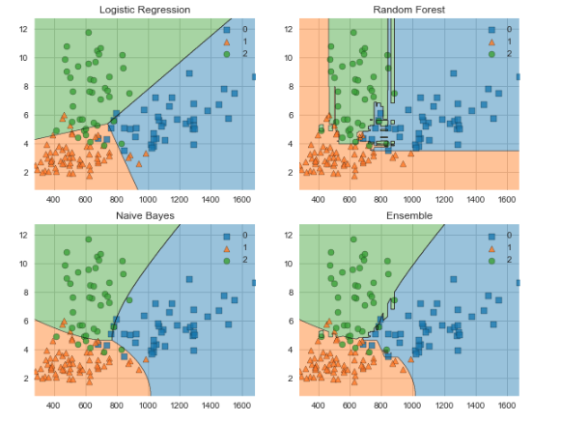
diferentes modelos diferentes decisiones...
¿Cuál es mejor?

Slide 10
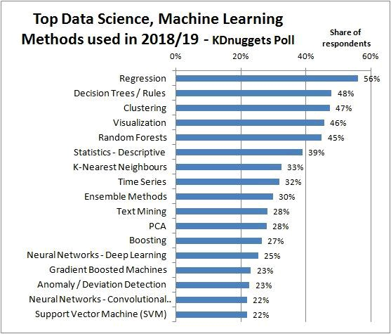
occam’s razor
Cuando dos o más explicaciones se ofrecen para un fenómeno (en igualdad de condiciones), la explicación más simple es preferible.

Slide 11
